Slide 4
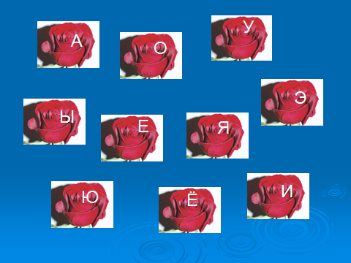

Slide 5
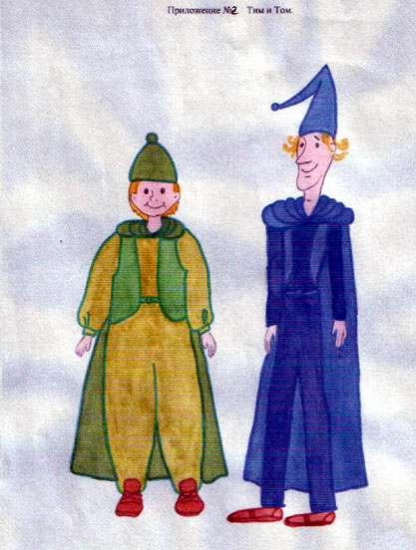
Том
Тим

Slide 6
липа
берёза
рябина
черёмуха
кедр
лиственница
корова
ворона
собака
комар

Slide 7
на во ру тэ мы | ня ве рю те ми

Slide 9
ва ту ры
ни ме ле

Slide 10
вя, ве,вю,ви, вё
тя, те, тю, ти, тё
ря, ре, рю, ри, рё
ни ме ле
на, но, ну, нэ, ны
ма, мо, му, мэ, мы
ла, ло, лу, лэ, лы

Slide 11
Слова: рад, мал, мял, лук, люк, ряд, были, ров, били, рёв.
ряд
мял
люк
били
рёв
рад
мал
лук
были
ров

